Slide 1
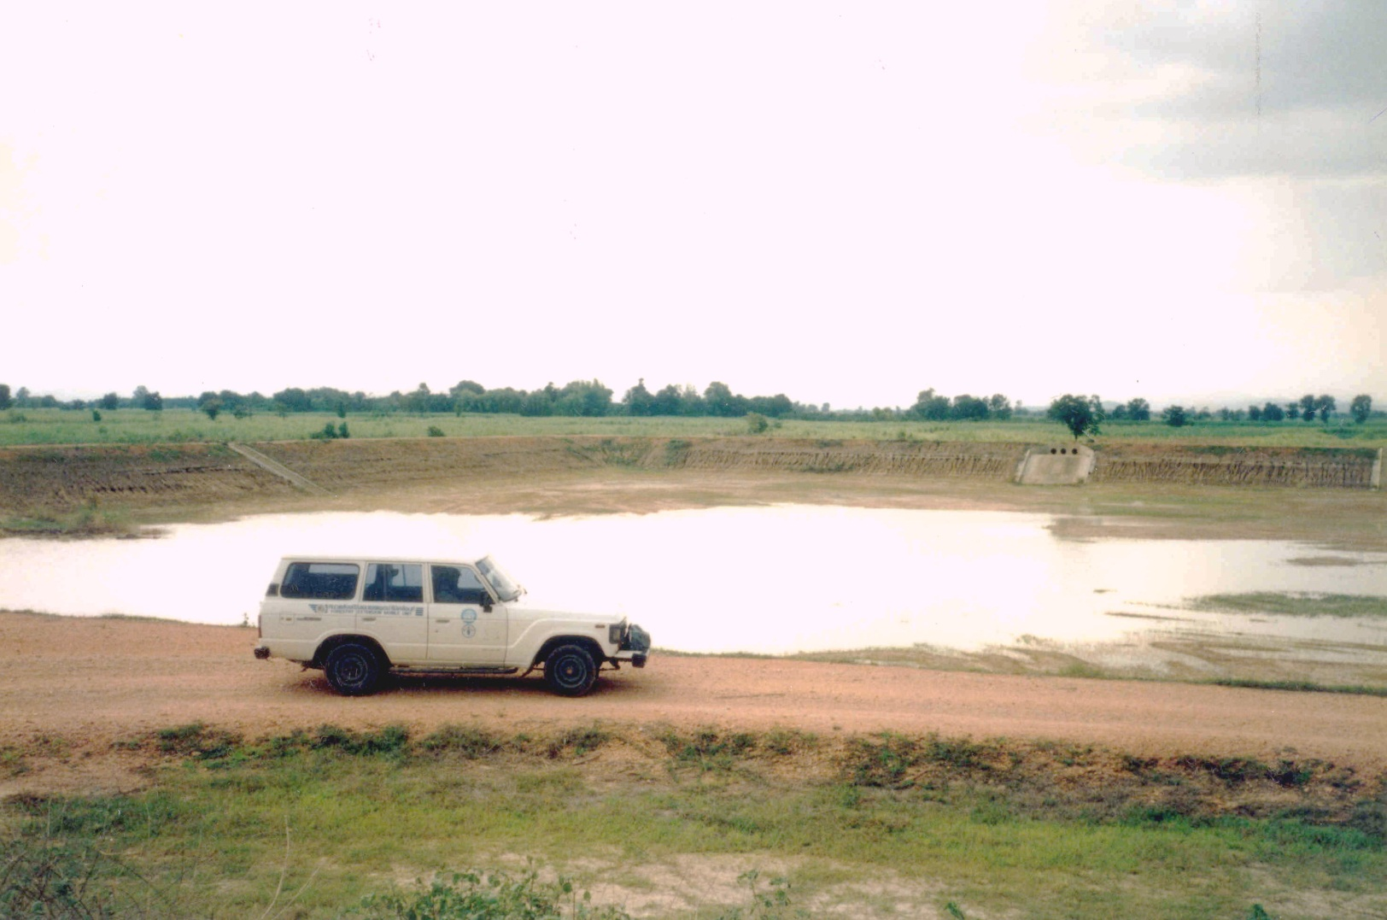
เทคนิคและกลยุทธ์การส่งเสริมป่าไม้เคลื่อนที่
บำรุง คูหา

Slide 2
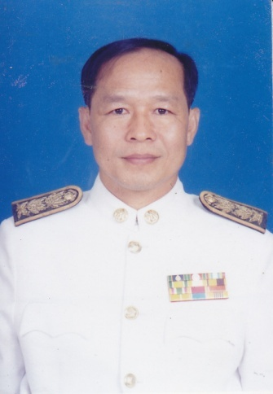
บำรุง คูหา

Slide 3

โครงการพัฒนาและส่งเสริมความร่วมมือด้านป่าไม้
(Participatory Forestry Development Through Extension)
ประวัติโครงการ
-วัตถุประสงค์
- เป้าหมาย
- หน่วยงานที่ส่งเสริมป่าไม้
(1) ศูนย์สาธิตการส่งเสริมด้านป่าไม้ (Forestry extension Demonstration Centre)
(2) หน่วยส่งเสริมและเผยแพร่ป่าไม้เคลื่อนที่ (Forestry Extension Mobile Unit Team)
(3) หน่วยส่งเสริมป่าไม้ระดับอำเภอ (Forestry Extension Officer)

Slide 4
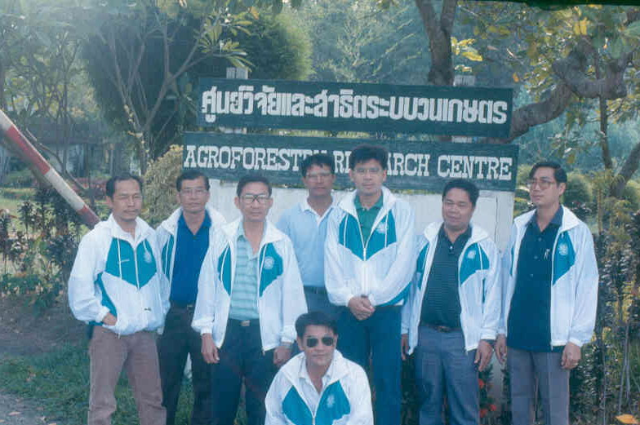
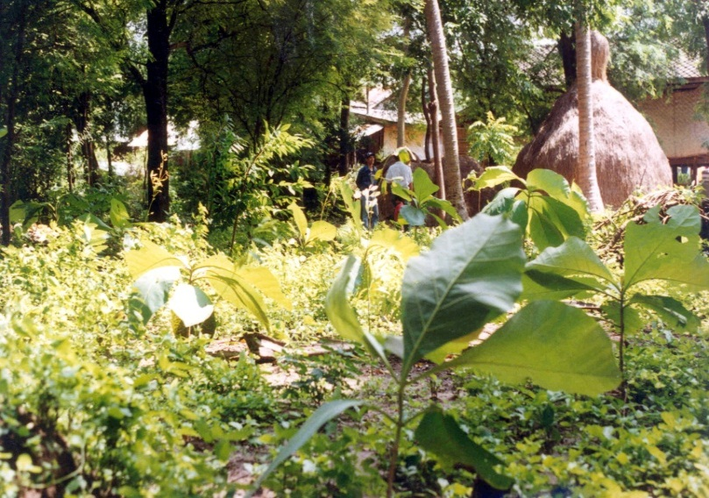
ศูนย์สาธิตการส่งเสริมด้านป่าไม้
ภาระกิจ
สถานที่อบรมดูงานด้านป่าไม้ในพื้นที่
จัดทำแปลงสาธิต
ให้ความรู้ข่าวสาร
ที่ตั้งจำนวน 7 ศูนย์ ได้แก่ จังหวัดลำปาง เพชรบูรณ์ สกลนคร
ขอนแก่น ศรีสะเกษ นครราชสีมา และปราจีนบุรี

Slide 5
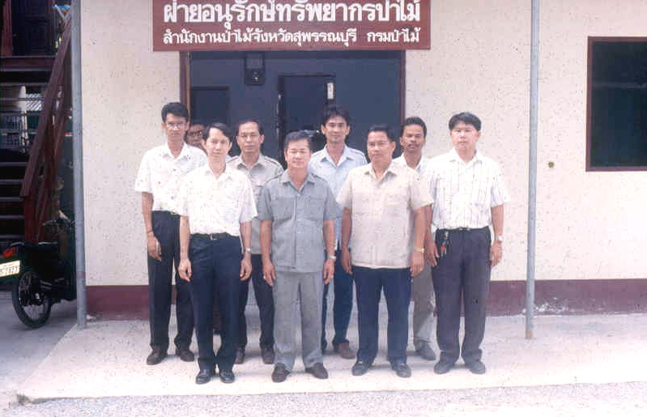
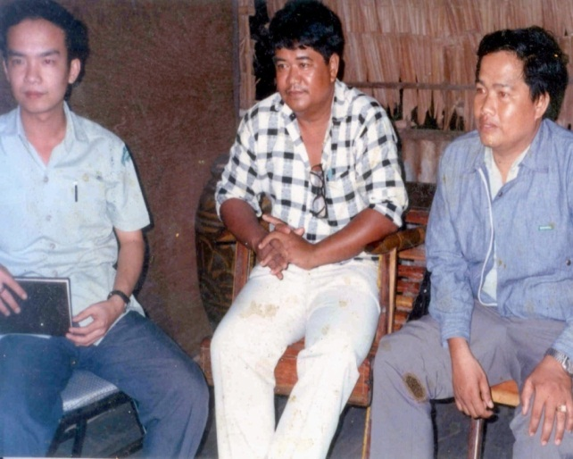
หน่วยส่งเสริมการป่าไม้ประจำอำเภอ
ภารกิจ
ประสานงานกับ โรงเรียน วัด เกษตรกร
เพาะชำและแจกจ่ายกล้าไม้
ประชาสัมพันธ์ส่งเสริมเผยแพร่และ
ให้ความรู้ด้านป่าไม้
ที่ตั้ง
จำนวน 100 หน่วยปฏิบัติงานในพื้นที่เป้าหมาย 100 อำเภอ 2,000 หมู่บ้านมีเจ้าหน้าที่ส่งเสริมการป่าไม้ประจำอำเภอจำนวน 100 นาย
(1 หน่วย/1อำเภอ/1 นาย/20หมู่บ้าน)

Slide 6
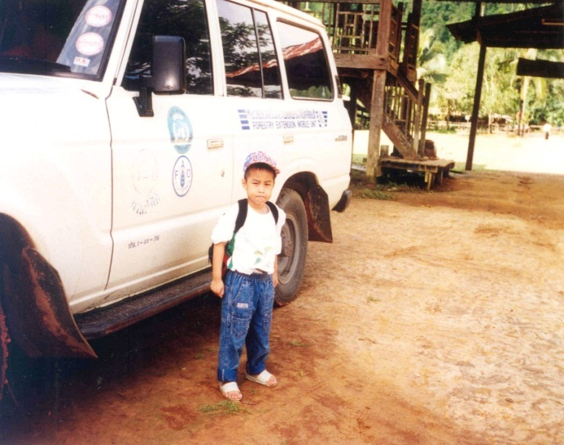

หน่วยส่งเสริมและเผยแพร่ป่าไม้เคลื่อนที่
ภารกิจ
-ประสานงานกับหน่วยงานที่เกี่ยวข้อง
-ประชาสัมพันธ์เผยแพร่และส่งเสริมงานป่าไม้
-สนับสนุนกิจกรรมด้านป่าไม้ในพื้นที่
ที่ตั้ง
จำนวน 10 หน่วยปฏิบัติงานในพื้นที่สำนักงานป่าไม้เขตเชียงใหม่
แพร่ พิษณุโลก นครสวรรค์ อุดรธานี
ขอนแก่น นครราชสีมา อุบลราชธานี
ปราจีนบุรี และบ้านโป่ง(ราชบุรี)

Slide 7
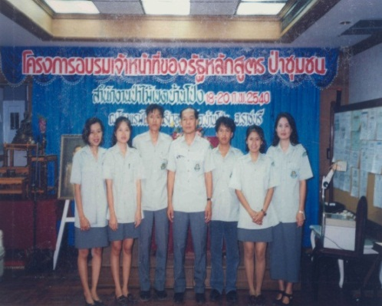
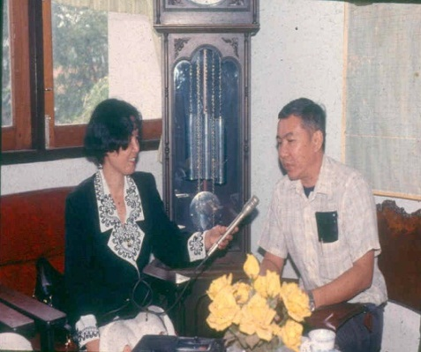
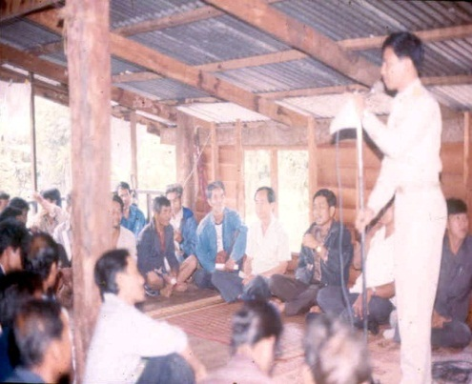
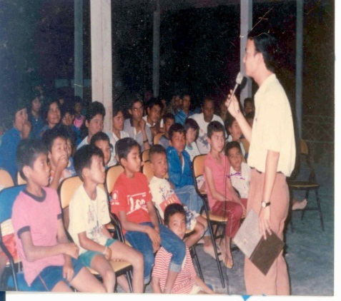
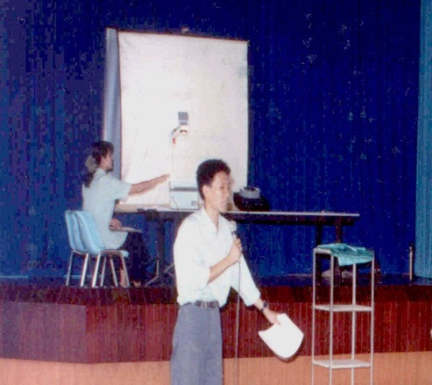
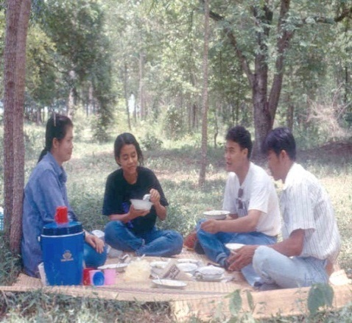
เจ้าหน้าที่ส่งเสริมป่าไม้
หมายถึง เจ้าหน้าที่ที่กรมป่าไม้
แต่งตั้งให้ทำหน้าที่ส่งเสริม
การป่าไม้ โครงการพัฒนาและ
ส่งเสริมความร่วมมือด้านป่าไม้
คุณสมบัติ
การศึกษาและการรับราชการ
คุณสมบัติพิเศษ
คุณสมบัติเฉพาะ
การมอบหมายภารกิจ

Slide 8
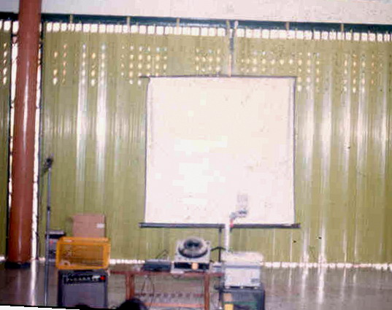
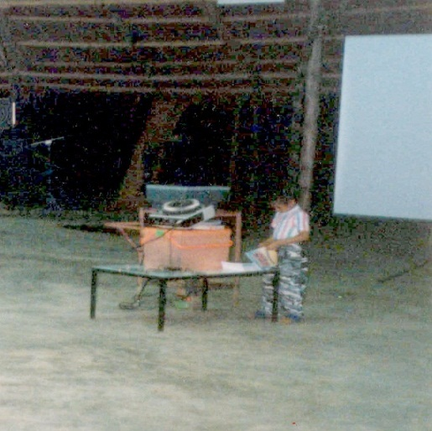
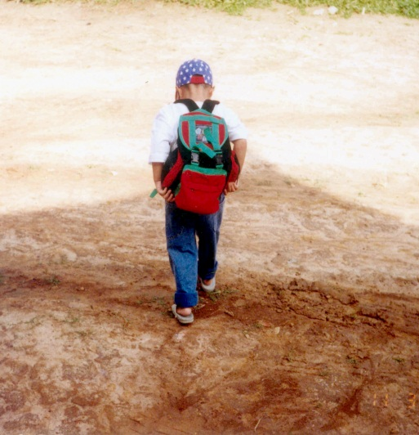
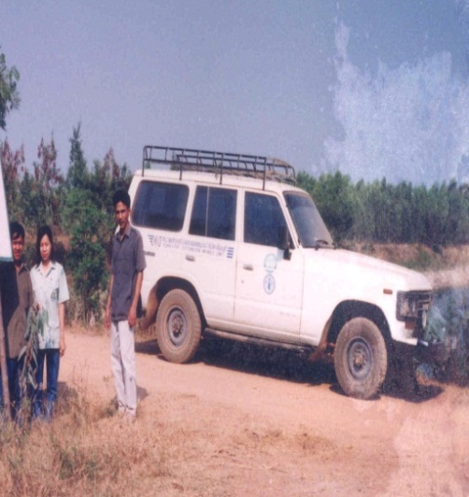
อุปกรณ์ส่งเสริมป่าไม้เคลื่อนที่
-อุปกรณ์ตามที่ได้รับงบประมาณ
-อุปกรณ์ที่จัดหาเพิ่มเติม
-การจัดชุดอุปกรณ์
-ชุดใหญ่/ชุดเล็ก/ชุดเฉพาะกิจ
อุปกรณ์ฝึกอบรม
อุปกรณ์สำนักงาน
การจัดชุดของใช้ประจำตัว

Slide 9
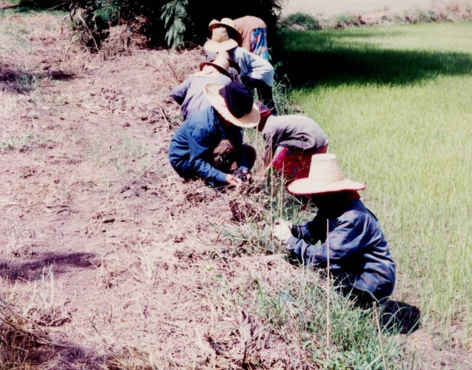
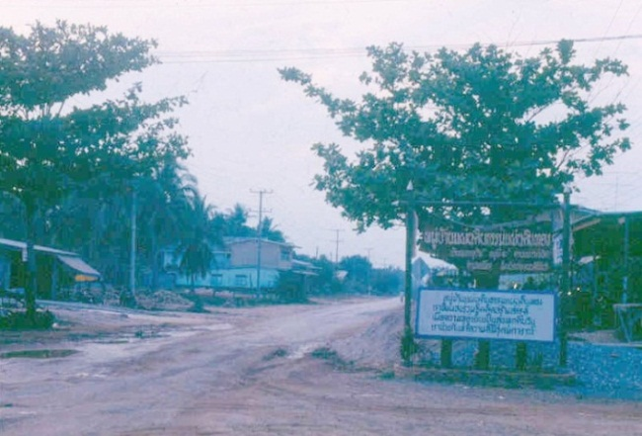
หมู่บ้านเป้าหมายการส่งเสริมป่าไม้
ลักษณะหมู่บ้านเป้าหมายการส่งเสริมป่าไม้
- ใกล้เคียงกับหมู่บ้านเป้าหมายเดิม
- เจ้าหน้าที่ทำงานร่วมกับหน่วยงานอื่น
- ชาวบ้านสนใจ / ตื่นตัว งานด้านป่าไม้
- เจ้าหน้าที่ทำงานยามค่ำคืนได้
- คมนาคม / สื่อสารสะดวก
- มีปัญหาเกี่ยวกับป่าไม้

Slide 10
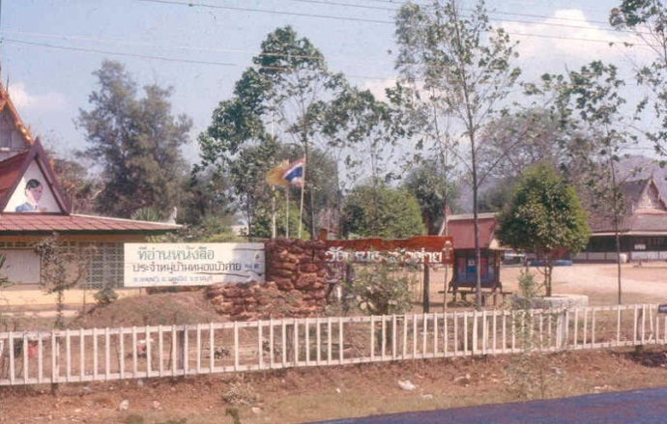
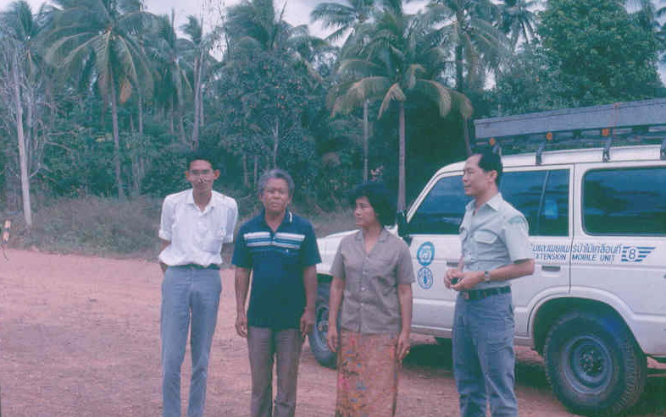
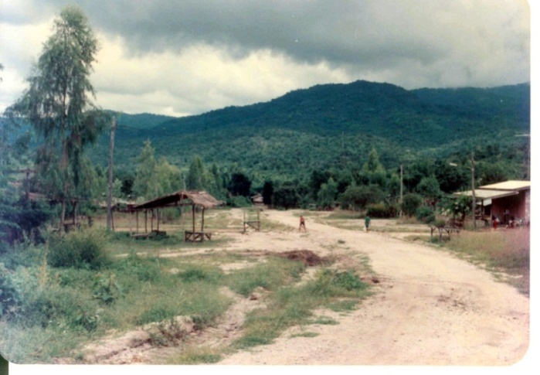
ข้อมูลหมู่บ้านเป้าหมายส่งเสริมป่าไม้
1. ชื่อหมู่บ้านเป้าหมาย
2. จำนวนประชากร
3. ที่ตั้งหมู่บ้าน
4. ผู้นำหมู่บ้าน
5. วันประชุมหมู่บ้าน
6. ชนิดดิน
7. ชนิดป่าดั้งเดิม
8. การคมนาคม
9. สาธารณูปโภค

Slide 11
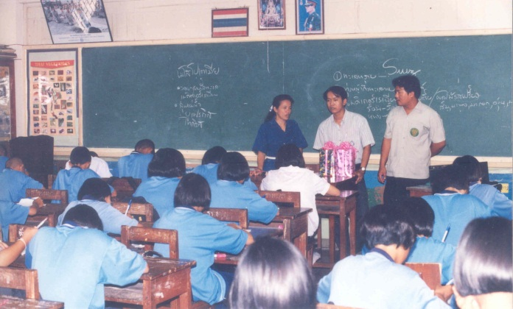
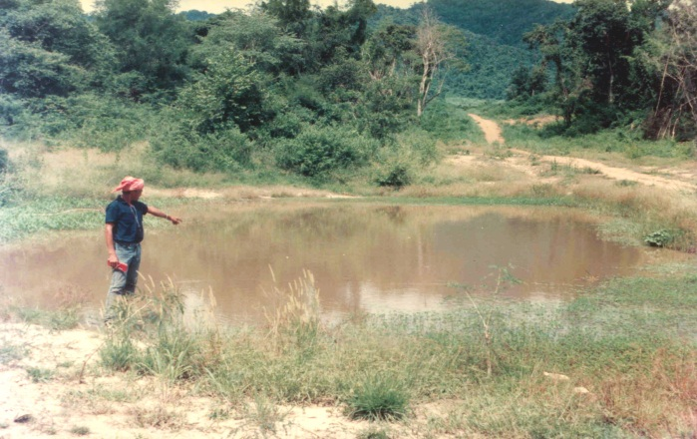
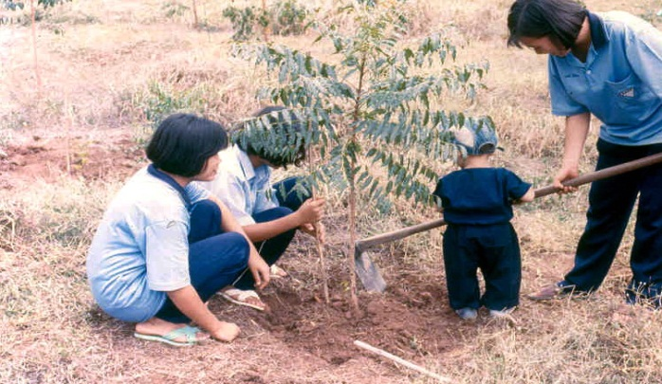
ข้อมูลหมู่บ้านเป้าหมายส่งเสริมป่าไม้ (ต่อ)
10. ศาสนา
11. สถานศึกษา
12. อาชีพ
13. การส่งเสริม
14. การปลูกต้นไม้
15. พื้นที่ปลูกต้นไม้
16. ประเภทการปลูกต้นไม้
17. ทัศนคติต่อป่าไม้
18. ข้อเสนอแนะ
19. แผนที่สังเขป
20. ภาพประกอบ

Slide 12
แผนการปฏิบัติงานส่งเสริมป่าไม้เคลื่อนที่ในหมู่บ้านเป้าหมาย
กิจกรรม | ต.ค. | พ.ย. | ธ.ค. | ม.ค. | ก.พ. | มี.ค. | เม.ย. | พ.ค. | มิ.ย. | ก.ค. | ส.ค. | ก.ย. | หมายเหตุ
การรณรงค์สนับสนุนเจ้าหน้าที่ส่งเริมป่าไม้
การสนับสนุนการฝึกอบรมศูนย์สาธิตการส่งเสริมด้านป่าไม้
ผลิตและแจกจ่ายกล้าไม้
รณรงค์และปฏิบัติงานในโรงเรียน
ติดตามงานของเจ้าหน้าที่ส่งเสริมป่าไม้
รณรงณ์ให้ข้อมูลด้านป่าไม้ทั่วไป

Slide 13
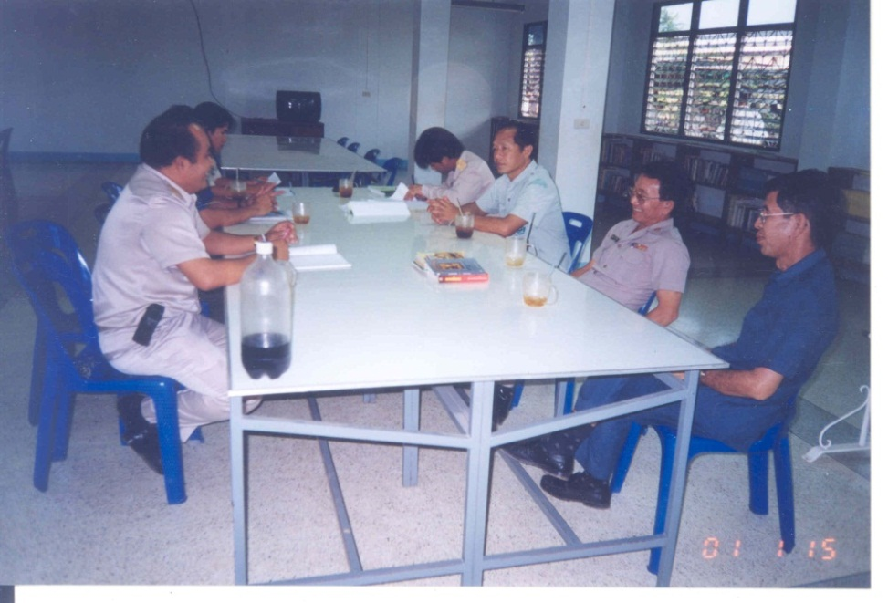
แผนการปฏิบัติงานในหมู่บ้านเป้าหมาย
การจัดทำตารางการปฏิบัติงาน
ประชุมเจ้าหน้าที่ที่เกี่ยวข้อง
- แลกเปลี่ยนความคิดเห็น
- สรุปผลงาน
- รวบรวมปัญหา
- ให้ข้อเสนอแนะแนวทางแก้ไข
- รายงานกรมป่าไม้

Slide 14
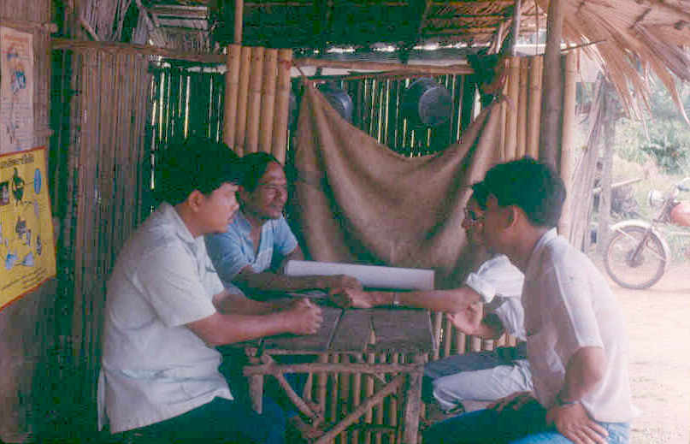
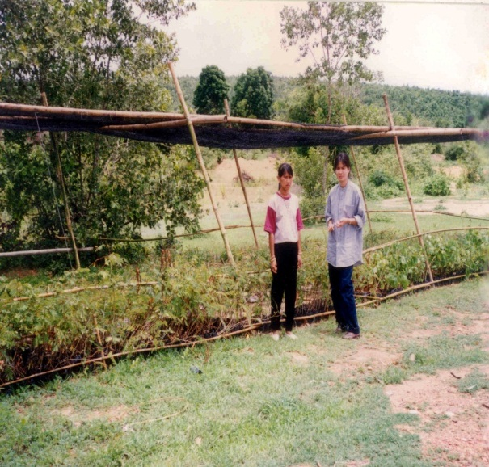
ขั้นตอนการปฏิบัติตามแผนปฏิบัติงาน
1. สำรวจข้อมูลเบื้องต้น
2. เข้าพบผู้นำชุมชน
3. พบปะชาวบ้านในชุมชน
4. ประชุมชี้แจงในชุมชน
5. แจกจ่ายกล้าไม้
6. ร่วมปลูกต้นไม้ในชุมชน
7. ติดตามผลการดำเนินงานในชุมชน

Slide 15
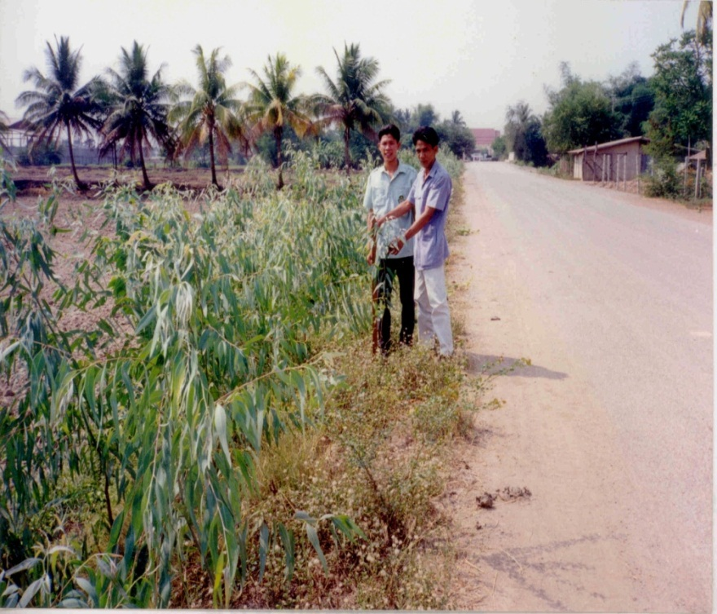
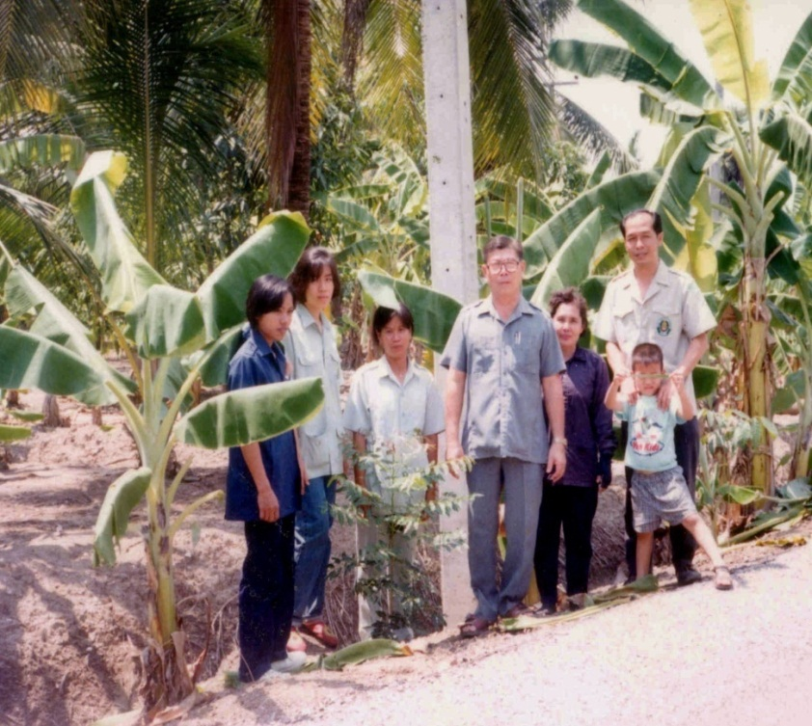
การปฏิบัติงานตามแผนส่งเสริมป่าไม้ในหมู่บ้านเป้าหมาย
1. การรณรงค์ ให้ตระหนักถึงความสำคัญป่าไม้และสนับสนุนการปฏิบัติงานเจ้าหน้าที่เกี่ยวข้อง
- เยี่ยมหมู่บ้านกระตุ้นให้ความสำคัญของป่า
- แนะนำการปลูกต้นไม้ในชุมชน
ชี้แจงการช่วยเหลือของทางราชการ

Slide 16
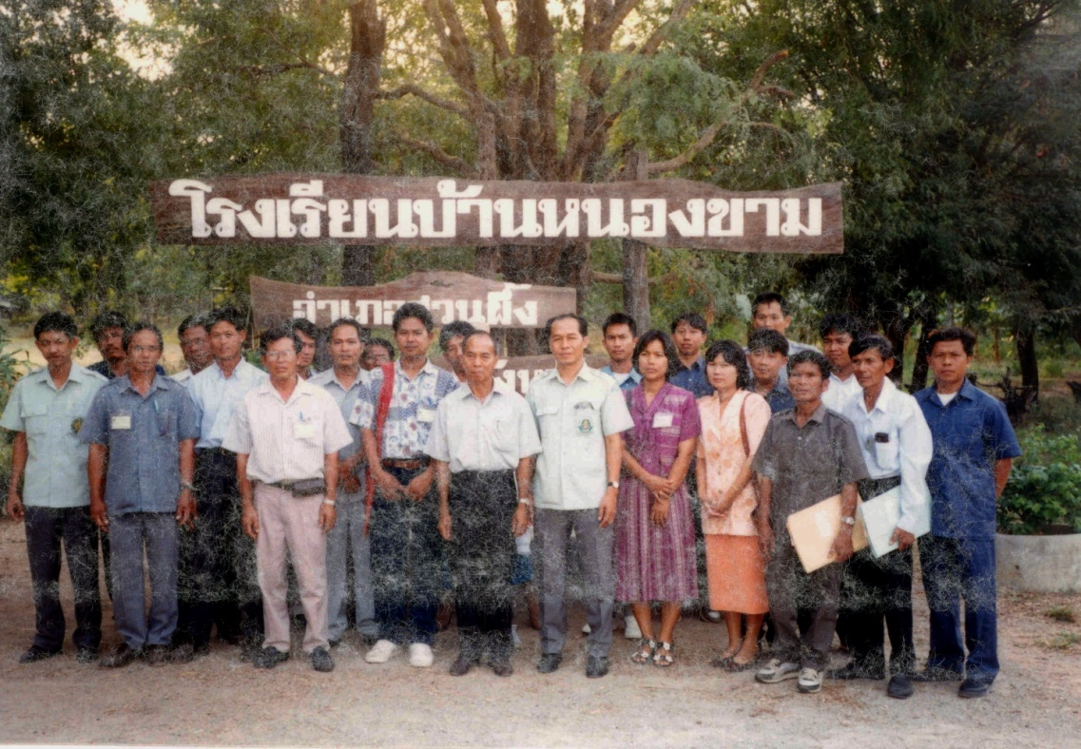
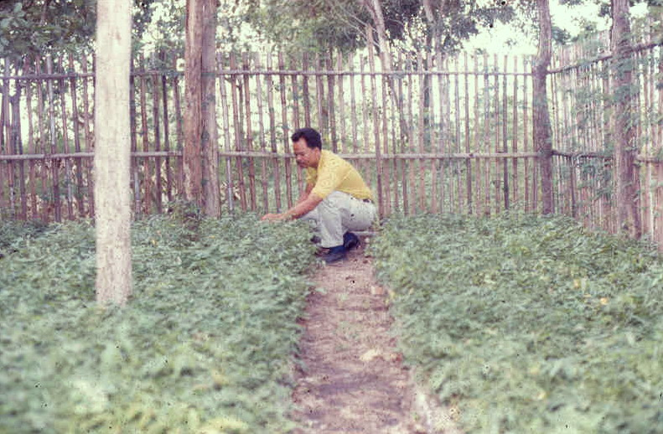
การปฏิบัติงานตามแผนส่งเสริมป่าไม้ในหมู่บ้านเป้าหมาย
2. สนับสนุนการฝึกอบรมด้านป่าไม้
- เกษตรกร
- ผู้นำชุมชน
3. การเพาะชำกล้าไม้ และแจกจ่ายกล้าไม้

Slide 17
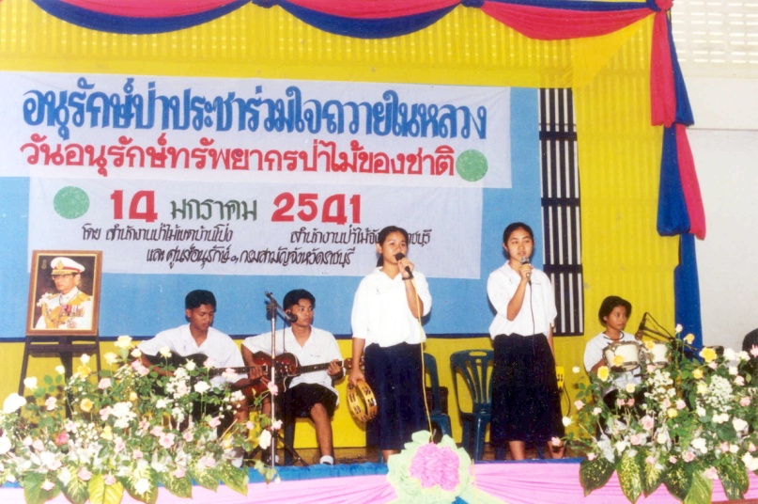
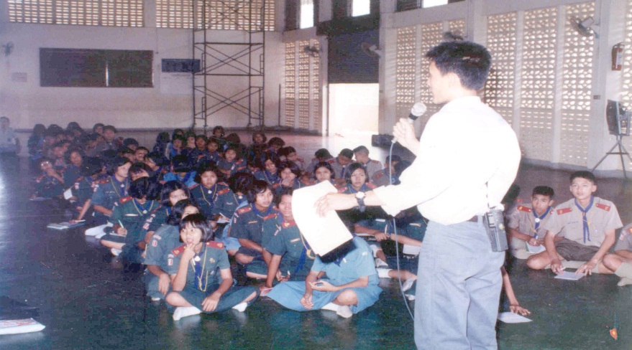
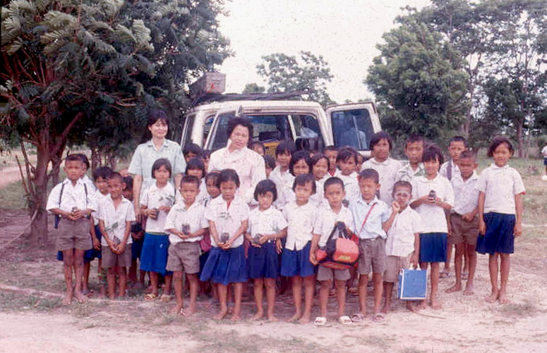
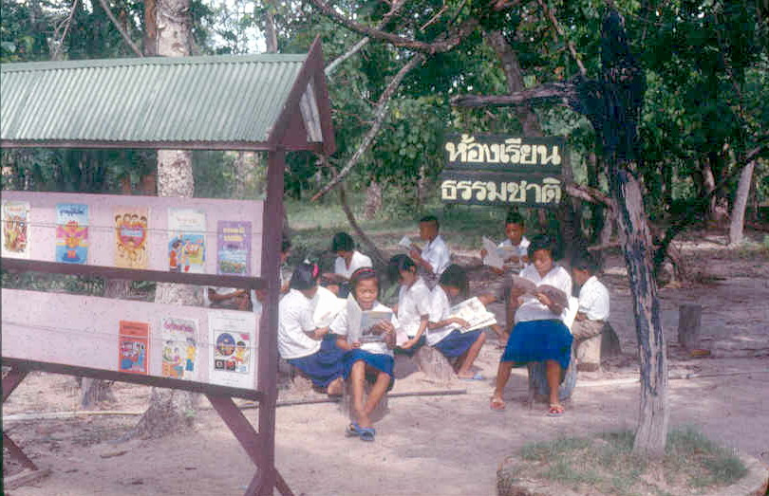
การปฏิบัติงานตามแผนส่งเสริมป่าไม้ในหมู่บ้านเป้าหมาย
4. การรณรงค์และปฏิบัติงานในโรงเรียน
- ค่ายเยาวชนป่าไม้
- อบรมหลักสูตรเยาวชน ย.ช.ป.
- ส่งเสริมความรู้ด้านการอนุรักษ์
- เผยแพร่ผลการอนุรักษ์ป่าของโรงเรียน

Slide 18
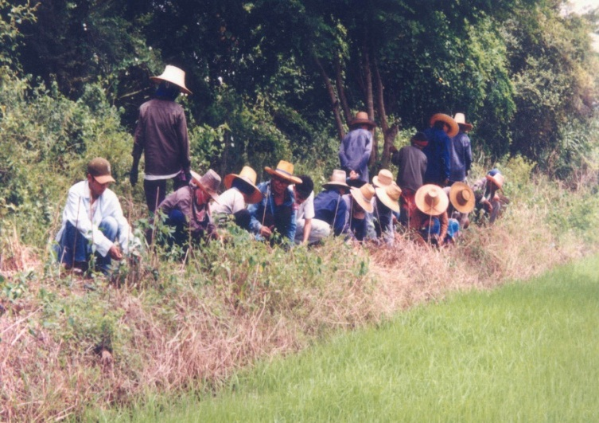
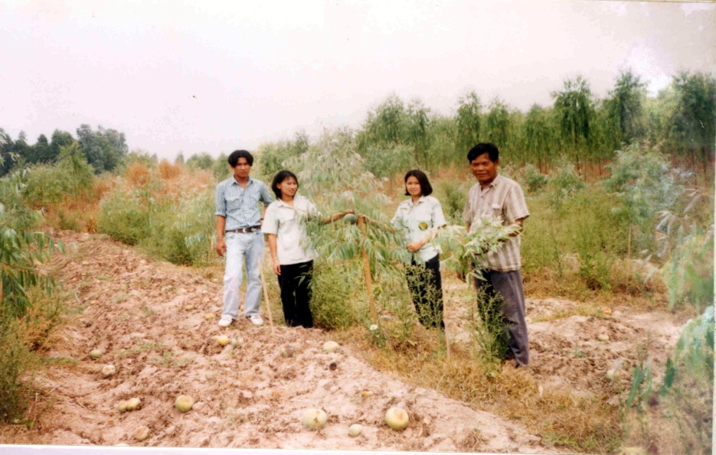
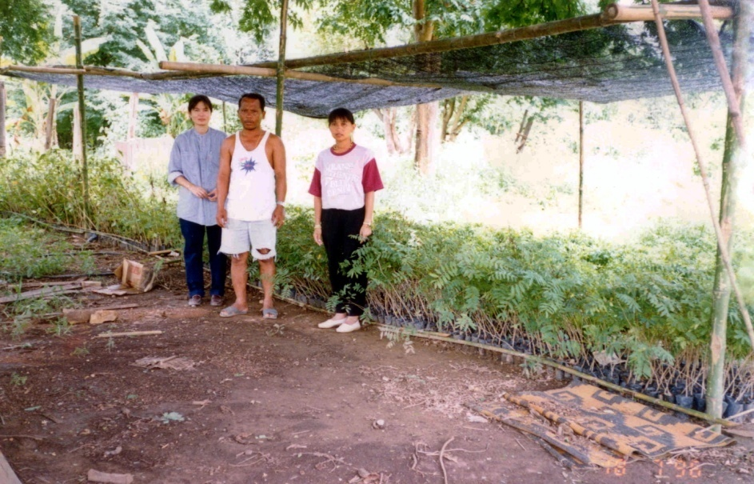
การปฏิบัติงานตามแผนส่งเสริมป่าไม้ในหมู่บ้านเป้าหมาย
5. การติดตามงานส่งเสริมของเจ้าหน้าที่ส่งเสริมป่าไม้
- ติดตามผลการปลูกต้นไม้ในชุมชน
- ช่วงเพาะชำกล้าไม้ (ก.พ.-มี.ค.)
- ช่วงปลูกต้นไม้ (พ.ค.-ก.ค.)
- ช่วงหลังปลูกต้นไม้ (ส.ค.-ก.ย.)
- รวบรวมปัญหาอุปสรรค การแก้ไข

Slide 19
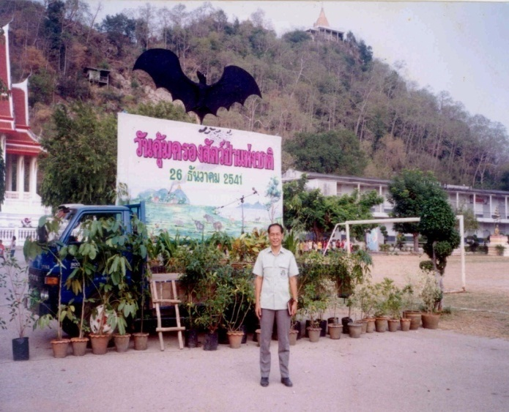
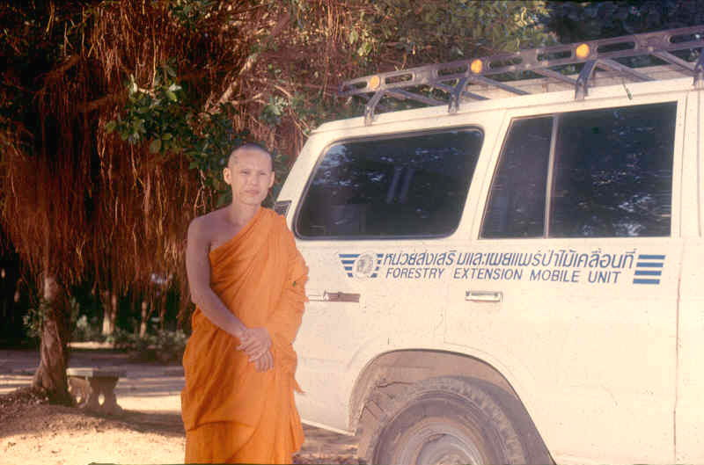
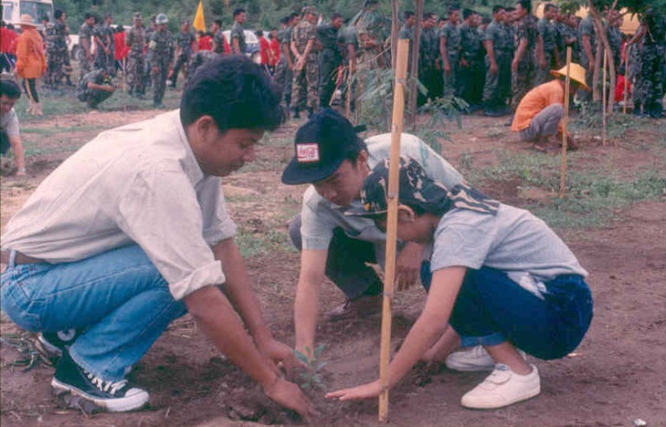
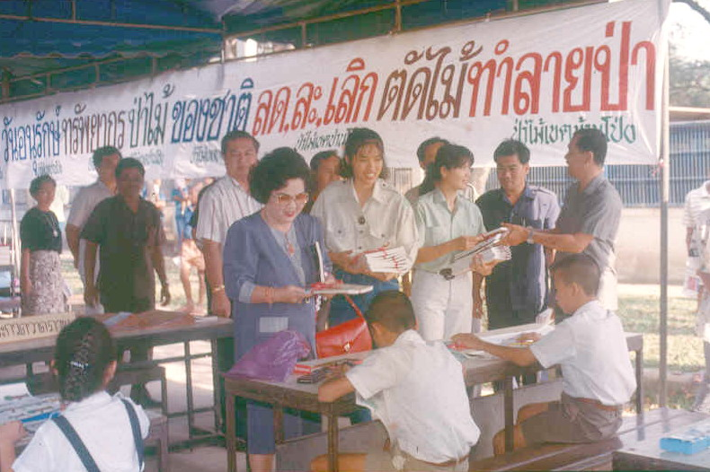
การปฏิบัติงานตามแผนส่งเสริมป่าไม้ในหมู่บ้านเป้าหมาย
6. การรณรงค์ เพื่อให้ข้อมูล ความรู้ด้านป่าไม้
- การร่วมจัดกิจกรรมด้านป่าไม้
- เป็นวิทยากรบรรยายความรู้ด้าน ป่าไม้
- เผยแพร่ความรู้ผ่านสื่อต่างๆ เช่น วิทยุชุมชน เสียงตามสาย
- แจกเอกสารเผยแพร่

Slide 20
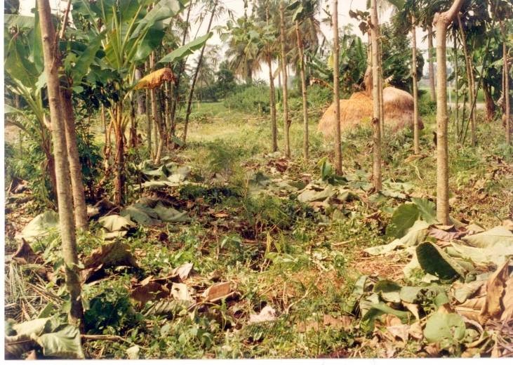
กลยุทธ์การส่งเสริมป่าไม้
1. ส่งเสริมตามสภาพพื้นที่
- ในพื้นที่ป่าธรรมชาติสมบูรณ์ส่งเสริมให้อนุรักษ์และใช้ประโยชน์
- พื้นที่ป่าธรรมชาติเสื่อมโทรมส่งเสริมฟื้นฟูป่า
- พื้นที่สาธารณะประโยชน์ต่าง ๆส่งเสริมป่าชุมชน
- ที่ดินกรรมสิทธิ์ ส่วนบุคคล ส่งเสริมวนเกษตร

Slide 21
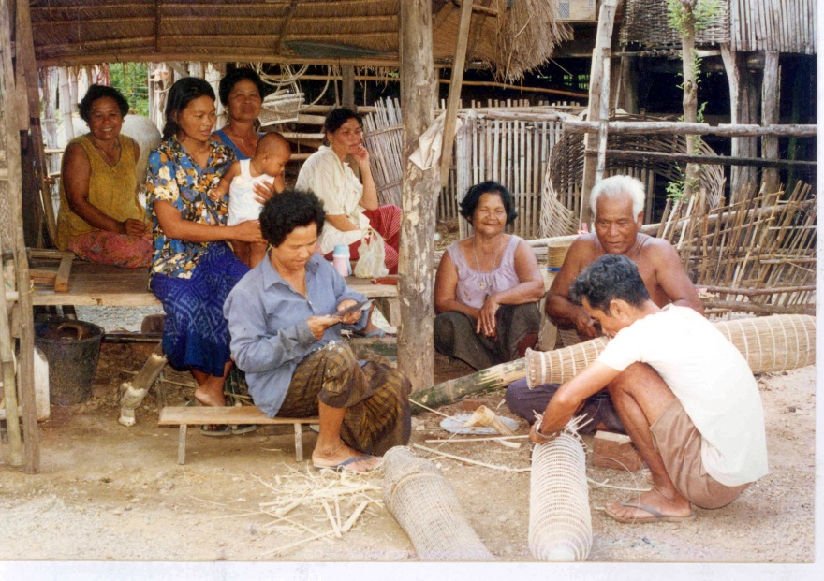
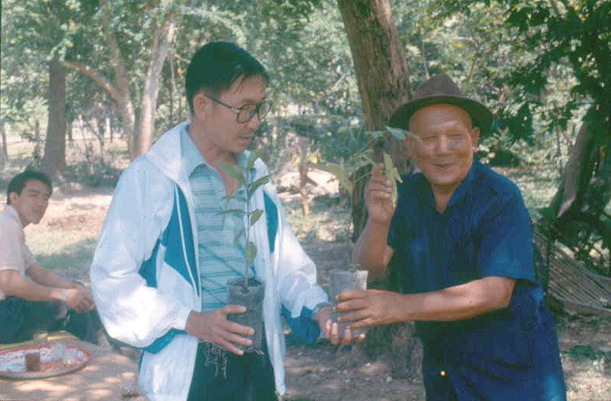
กลยุทธ์การส่งเสริมป่าไม้(ต่อ)
2. ชาวบ้านเป็นผู้ตัดสินใจเอง
  ตื่นตน
  สนใจ
  ไตร่ตรอง
  ลองทำ
  นำไปใช้
3. เจ้าหน้าที่ส่งเสริมป่าไม้ คือ มิตรแท้
      สะพานที่เชื่อมโยง
      มือที่หยิบยื่น
      เป็นสื่อกลาง
      แสงสว่างที่มองเห็น

Slide 22
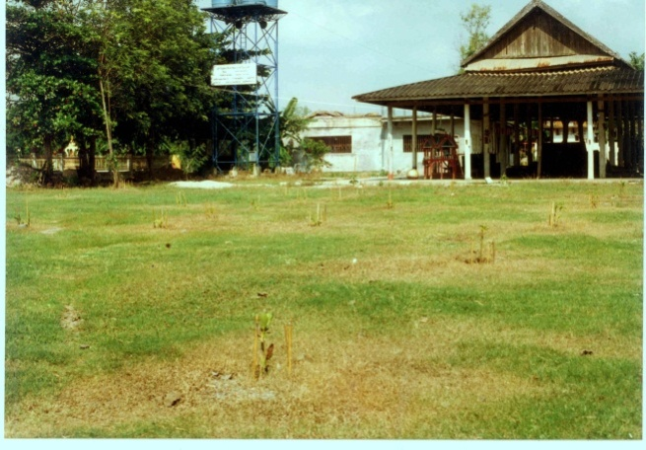
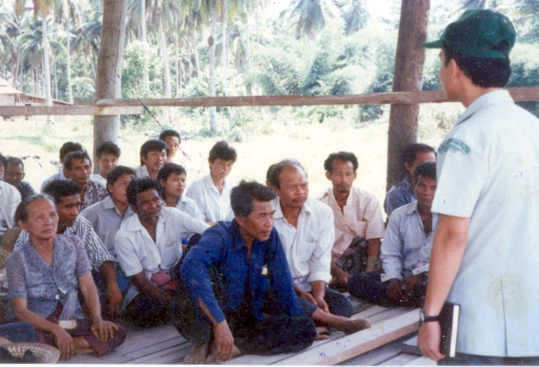
การประชุมชี้แจงในหมู่บ้านเป้าหมาย
กำหนดวันประชุม
- ประชุมในวันประชุมหมู่บ้าน
- กำหนดวันประชุมพิเศษเฉพาะเรื่องป่าไม้
การนัดหมาย
- การนัดหมายไว้ล่วงหน้า
- การนัดหมายในวันประชุม
สถานที่ประชุม
- สถานที่ในชุมชน
- เครื่องอำนวยความสะดวก
- ความสะดวกปลอดภัย

Slide 23
(4.) เวลาประชุมชาวบ้าน
เวลา | ข้อดี | ข้อเสีย
ช่วงเช้า ก่อนที่ชาวบ้านจะออกไปประกอบอาชีพ | 1. ชาวบ้านยังไม่ออกไปทำงาน 2. อากาศแจ่มใส | 1. มีเวลาจำกัด 2. ชาวบ้านต้องเร่งรีบ 3. เจ้าหน้าที่อาจมาไม่ทัน
ช่วงกลางวัน ช่วงเวลากลางวันปกติ | 1. เจ้าหน้าที่ปฏิบัติงานตามปกติ 2. เชิญเจ้าหน้าที่อื่นๆ ร่วมสะดวก 3. แสงสว่าง เดินทางปลอดภัย | 1. หัวหน้าครอบครัวออกไปประกอบอาชีพ 2. ชาวบ้านเสียเวลาประกอบอาชีพ 3. หากไม่นัดหมายจะไม่มีผู้นำมาประชุม 4. ฤดูร้อน อากาสร้อนอบอ้าว 5. ภาพโสตไม่ชัดเจน
ช่วงกลางคืน ช่วงค่ำหลังเลิกงาน | 1. เวลาที่เหมาะสมควร 19.00-21.00น. 2. ชาวบ้านมีโอกาศประชุมได้ 3. อากาศเย็นสบาย 4. ภาพจากโสตทัศนูปกรณ์ ชัดเจนสวยงาม | 1. หากดึกเกินไปจะรบกวนเวลาพักผ่อนชาวบ้าน 2. บางฤดูเช่นฤดูฝนอาจเดินทางลำบาก 3. อาจไม่ปลอดภัยสำหรับเจ้าหน้าที่ในการเดินทาง

Slide 24
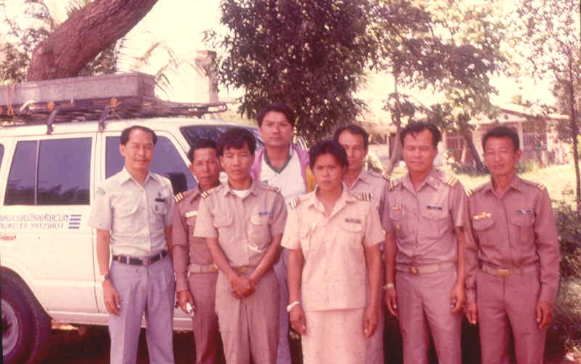
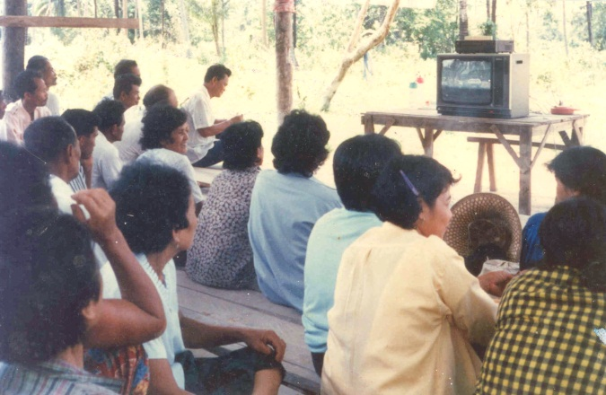
เทคนิคการจัดการประชุมในหมู่บ้านเป้าหมาย
1.เข้าหมู่บ้านก่อนเวลานัดหมาย
2. ช่วงรอเวลาประชุม
- พูดคุยกับผู้นำชุมชน
- จัดเตรียมอุปกรณ์
- ออกเชิญชวนชาวบ้าน
- เปิดเพลง/ฉายสไลท์/วิดีโอ
- รับประทานอาหารให้เสร็จ

Slide 25


เทคนิคการจัดการประชุมในหมู่บ้านเป้าหมาย (ต่อ)
3. นำเข้าสู่การประชุม
- ประชุมในศาสนสถาน
- ประชุมสถานที่อื่น ๆ
4. ผู้นำท้องถิ่นกล่าวเปิดประชุม
5. เริ่มดำเนินการประชุม
6. การบรรยายความรู้ประกอบการประชุม
7. ตอบข้อซักถาม
8. สรุปและนัดหมาย
9. ผู้นำท้องถิ่นกล่าวปิดประชุม
10. ลาให้ประทับใจ

Slide 26
ปัญหาการส่งเสริมป่าไม้เคลื่อนที่
ปัญหาที่เกิดจากชาวบ้าน
จากตัวชาวบ้านเอง
ไม่รู้ว่าต้องทำอะไร - ขอร้องแกมบังคับ
ต้นไม้ตายข้างบ่อน้ำ - อยากได้พืชเกษตรมากกว่าต้นไม้
หวังพึ่งเจ้าหน้าที่อย่างเดียว - รับลูกเดียว
ขายเร็วได้เงินเร็ว -ไม่ชอบฟังเรื่องป่าไม้(ไกลตัว)
ชาวบ้านมองป่าไม้อย่างไร
-พูดแต่กฎหมาย -จับอย่างเดียว -ไม่เข้าพื้นที่
-นกสองหัว -ป่าไม้สายสืบ -ไม่จริงใจไม่ไว้ใจ(อคติ)
ผู้นำชุมชน
-หวังใช้งานส่งเสริมเป็นเครื่องมือหาเสียง -รับงานมาก(ทศกัณฑ์)
-หวังใช้เจ้าหน้าที่ป่าไม้เป็นสะพานเรื่องคดี

Slide 27
ปัญหาการส่งเสริมป่าไม้เคลื่อนที่(ต่อ)
ปัญหาที่เกิดจากเจ้าหน้าที่
ยักษ์+ เต่า+ ไดโนเสาร์ -ไม่ไว้ใจชาวบ้าน
ไม่ตรงเวลาผิดนัด,เลื่อนนัด -เข้าพื้นที่น้อย
คิดว่าชาวบ้านทำไม่เป็นทำไม่ได้ทำไม่ทัน
นิสัย(ไม่ค่อยดี)ขี้เมา เล่นการพนัน เจ้าชู้
พวกนักวิ่ง(หวังเบี้ยเลี้ยง มาชุบตัว หลบงาน)
ไม่เข้าใจงานส่งเสริม(พกปืนมาประชุมขอความร่วมมือชาวบ้าน
เปลี่ยนบ่อย(ถูกเตะออก เลื่อน c นายไม่ปลื้ม)
ไม่มีใครเอา(ถูกเตะมา)มาฝากไว้กับส่งเสริม
เจ้าหน้าที่สับสนบทบาทตนเอง(ทั้งจับทั้งส่งเสริม)
งานไม่ตรงตำแหน่ง/ไม่ตรงสายงาน/ไม่ก้าวหน้า

Slide 28
ปัญหาการส่งเสริมป่าไม้(ต่อ)
ปัญหาที่เกิดจากแผนงาน/โครงการ/นโยบาย
ยัดเยียดชุมชน(แผนงาน) - มาช้า/เกือบไม่ทัน
ต้องอย่างนั้นต้องอย่างนี้(ประเมินผล) - งานมาก/เงินน้อย
รักแล้วไม่แต่ง
ไข่แล้วทิ้ง
อยากได้..ไม่ได้(ต้นไม้) ไม่อยากได้..ก็ได้
ปัญหาที่เกิดจากผู้บริหาร
ใช้เป็นหน่วยสลายม็อบ - ใช้เป็นหน่วยปราบปราม
เบียดบังงบประมาณ - ไม่ให้งบประมาณ
ไม่เข้าใจงานส่งเสริม - ไม่สนับสนุนความก้าวหน้า
มองว่าเป็นข้าราชการ NGO - มองว่าเป็นพวกเต้นกินรำกิน
ใช้รถหน่วยส่งเสริมเพื่อการอื่น

Slide 29
ปัญหาการส่งเสริมป่าไม้(ต่อ)
ปัญหาที่เกิดจากหน่วยงานอื่น
ใช้เป็นหน่วยโฆษณางานบุญ งานกุศล
ใช้เป็นวิทยากรทุกรูปแบบ
หวังพึ่งเครื่องมือของหน่วยส่งเสริม
ใช้หน่วยส่งเสริมเป็นไม้กันหมา
ไม่อยากยุ่งด้วย(ไม่อยากทำงาน)
ไม่กล้าเปิดเผย(กลัวมาล่วงความลับ)
ปัญหาอื่น ๆ
- ครอบครัวไม่เข้าใจเนื่องจากต้องปฏิบัติงานในท้องที่
- ความปลอดภัย/ชีวิตทรัพย์สิน/อุบัติเหตุบนท้องถนน/การเดินทาง
- ค่าใช้จ่ายขณะออกทำงาน
- ฝนฟ้าอากาศไม่เป็นใจ

Slide 30
Q&A

Slide 31
เหตุเกิดที่บ้านโป่ง
เวลาบ่ายแก่ๆ ในการอบรมอาสาสมัครของเทศบาลเมืองบ้านโป่ง
หญิงชายสูงวัย พ่อบ้านแม่บ้านกำลังร้องเพลงสนุกสนานรอเวลาเลิก
เจ้าหน้าที่ป่าไม้จะต้องบรรยายวิชาป่าไม้
ห้องโล่งๆ อากาศอบอ้าวฉายสไลด์ วิดีโอ ผู้ฟังคงหลับ
ส่วนใหญ่มีบ้านอยู่ในเมือง ไม่รู่เรื่องป่าไม้เท่าไหร่นัก
เมื่อเช้าเกษตรมาคุย ปศุสัตว์ก็มาคุย
ก่อนจะเลิกประมงจะเอาปลามาแจก
เจ้าหน้าที่หน่วยส่งเสริมและเผยแพร่ป่าไม้เคลื่อนที่ จะทำอย่างไรให้ผู้อบรมฟังเรื่องอนุรักษ์ป่าไม้เห็นความสำคัญป่าไม้ แล้วมาช่วยกันปลูกต้นไม้

Slide 32
มนต์รักลูกทุ่ง
หอมเอย...หอมดอกกระถิน
รวยระรินเคล้ากลิ่นกองฟาง
เห็ดตับเต่าขึ้นอยู่ริมเถาย่านาง
มองเห็นบัวสล้างลอยปริ่มริมบึง
อยากจะเด็ดมาดอมหอมหน่อย
ลองเอื้อมมือค่อยๆก็เอื้อมไม่ถึง
อยากจะแปลงร่างเป็นแมลงภู่ ผึ้ง
แปลงได้จะบินไปคลึงเคล้าเจ้าบัวตูมบัวบาน
หอมดินเคล้ากลิ่นไอฝน
ครวญระคนหอมแก้มนงคราญ
ขลุ่ยเป่าแผ่วพลิ้วผ่านทิวแถวต้นตาล
มนต์รักเพลงชาวบ้านลูกทุ่งแผ่วมา
ได้คันเบ็ดสักคันพร้อมเหยื่อ
มีน้องนางแก้มเรื่อนั่งเคียงตกปลา
ทุ่งรวงทองของเรานี้มีคุณค่า
มนต์รักลูกทุ่งบ้านนาหวานแว่วแผ่วดังกังวาน
โอ้เจ้าช่อนกยูง แว่วเสียงเพลงมนต์รักลูกทุ่ง
ซ้ำหอมน้ำปรุงที่แก้มนงคราญ…

Slide 33

เจ้าหน้าที่ส่งเสริมป่าไม้กับการเผยแพร่และบริการทางวิชาการสู่ประชาชน

Slide 34

บทบาทของเจ้าหน้าที่ส่งเสริมป่าไม้
ผู้นำนวัตกรรม
วิเคราะห์
ที่ปรึกษา
วางแผนและประเมินผล
สนับสนุน
ประสานงาน
กระตุ้นจูงใจ
บทบาทของเจ้าหน้าที่ส่งเสริมป่าไม้
ตารางวิเคราะห์บทบาทเจ้าหน้าที่ส่งเสริมป่าไม้
กรณี การส่งเสริมปลูกสวนป่าของชาวบ้าน
(หลังถูกน้ำท่วม)

Slide 35
กิจกรรมส่งเสริมป่าไม้โครงการพัฒนา
และส่งเสริมความร่วมมือด้านป่าไม้
- การประเมินความต้องการ - การฝึกอบรม
- การวินิจฉัยปัญหา - การทัศนศึกษา
- การประชาสัมพันธ์ - การสาธิตในพื้นที่ของหน่วยงาน
- การบริการข้อมูลข่าวสาร - การรณรงค์ปลูกฝังจิตสำนึกด้านป่าไม้
- การสาธิตในไร่นา - การจัดตั้งกลุ่มป่าไม้หมู่บ้าน/ป่าชุมชน
- การพัฒนาหมู่บ้านทั่วไป - การเพาะและจ่ายกล้าไม้
- การติดตามผลและรายงานผล

Slide 36
ประโยชน์ที่ได้รับจากการส่งเสริมป่าไม้
ประโยชน์ทางตรง
: ฟืน ถ่าน ไม้ใช้สอยในครัวเรือน อาหาร ยารักษาโรค
ประโยชน์ทางอ้อม
: รักษาความชื้น ปรับปรุงดิน สร้างความสมดุลทางธรรมชาติ
ประโยชน์ทางสังคมและเศรษฐกิจ
: ได้ไม้ใช้สอย ไม่บุกรุกป่า ขยายผลผลิตเป็นรายได้ครัวเรือน

Slide 37
นักส่งเสริมผู้ยิ่งใหญ่
โปรดทำเครื่องหมาย √ หน้าข้อที่เป็นจริง และเครื่องหมาย x หน้าข้อที่ไม่เป็นความจริง
√ 1. ป่าถูกบุกรุกทำลายเรื่อยๆ เนื่องจากประชากรยากจนและไม่เข้าใจความสำคัญของป่าไม้
√ 2. วัตถุประสงค์ของการส่งเสริมป่าไม้ก็เพื่อสร้างความเข้าใจและให้ประชาชน
มีส่วนช่วยอนุรักษ์ป่าไม้
√ 3. การส่งเสริมป่าไม้เคลื่อนที่เป็นกิจกรรมที่นำสื่อความรู้และวิทยากรไปสู่หมู่บ้านเป้าหมาย
× 4. หน่วยส่งเสริมและเผยแพร่ป่าไม้เคลื่อนที่ของกรมป่าไม้ มีทั้งหมด 100 หน่วย
× 5. เจ้าหน้าที่ส่งเสริมป่าไม้ไม่จำเป็นต้องมีความรู้ด้านป่าไม้
√ 6. การทำงานของหน่วยส่งเสริมและเผยแพร่ป่าไม้เคลื่อนที่ควรจัดอุปกรณ์ให้เหมาะสม
กับภารกิจแต่ละครั้ง
√ 7. หมู่บ้านเป้าหมายควรมีความสนใจหรือตื่นตัวในภารกิจด้านป่าไม้อยู่บ้างแล้ว
× 8. แผนที่สังเขปหมู่บ้านเป้าหมายไม่มีความจำเป็นสำหรับการส่งเสริมป่าไม้
√ 9. การติดตามผลการส่งเสริมควรดำเนินการก่อน ระหว่าง และหลังการปลูกต้นไม้
√ 10. งานส่งเสริมจะต้องตอบสนองความต้องการที่แท้จริงของชาวบ้าน

Slide 38
นักส่งเสริมผู้ยิ่งใหญ่ (ต่อ)
× 11. การส่งเสริมป่าไม้ไม่จำเป็นต้องทำควบคู่กับการประชาสัมพันธ์ป่าไม้
√ 12. ในพื้นที่ป่าสมบูรณ์อยู่แล้วจะต้องส่งเสริมให้อนุรักษ์และใช้ประโยชน์ตามหลักวิชาการ
× 13. เจ้าหน้าที่ป่าไม้ควรตัดสินใจแทนชาวบ้านทุกกรณี เพื่องานจะได้สะดวก
√ 14. เจ้าหน้าที่ส่งเสริมป่าไม้ต้องสร้างศรัทธา ให้ชาวบ้านเชื่อถืออย่างจริงใจ
× 15. การประชุมชาวบ้านไม่จำเป็นต้องนัดหมายล่วงหน้า
× 16. เวลาที่เหมาะสมสำหรับการประชุมชาวบ้านขึ้นอยู่กับเจ้าหน้าที่มากกว่าชาวบ้าน
√ 17. การให้ผู้นำชุมชนมีบทบาทในการประชุมชี้แจงแกชาวบ้านให้มากที่สุด
× 18. กรมป่าไม้สังกัดกระทรวงเกษตรและสหกรณ์
× 19. วันอนุรักษ์ทรัพยากรป่าไม้ของชาติตรงกับวันวิสาขบูชาทุกปี
√ 20. ถึงเวลาแล้วที่ทุกคนจะต้องมีส่วนร่วมในการอนุรักษ์ทรัพยากรป่าไม้

